Slide 1
A S I E

Slide 2
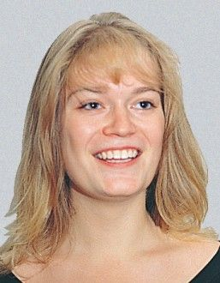
Obyvatelstvo
Europoidní
Okolo 4 miliard lidí
60% obyvatelstva celého světa, kolébka civilizací
Europoidní (př. Arabové, Z. Sibiř)
Mongoloidní (př. Čína, Japonsko, Korea….)
Smíšené (Filipíny)
Mongoloidní

Slide 3
Náboženství
Judaismus (Židé) - Izrael
Pravoslaví
Islám
Buddhismus
Hinduismus

Slide 4
Zemědělství – rostlinná výroba
30% orné půdy světa – nedostatek – desítky milionů lidí hladoví
Hlavní plodina: rýže
Pěstuje se v monzunové Asii
Největším vývozcem jsou Čína, Indie, Thajsko a Vietnam
Další plodiny: pšenice, kukuřice, sója, bavlník, sezam, podzemnice olejná, len, olivy (Turecko)
Koření: pepř, hřebíček, muškát, zázvor, skořice
Čaj a káva

Slide 5
Živočišná výroba
Největší chov na světě skotu, prasat, ovcí, velbloudů a oslů
Slon indický – pro těžké práce, tažné zvíře
Rybolov – veliký význam, Čína a Japonsko jsou rybářskými velmocemi

Slide 6
Průmysl a nerostné bohatství
Zahrnuje všechna odvětví
Např. Japonsko (Sony, Panasonic, Fujitsu, Nikon, Canon,…), Čína (Huawei, Lenovo), Korea (Samsung)
ekonomická světová síla řady nejvyspělejších států - Japonsko, Čína, Izrael a tzv. asijští tygři (malé státy s nejrychleji se rozvíjející ekonomikou)

Slide 7
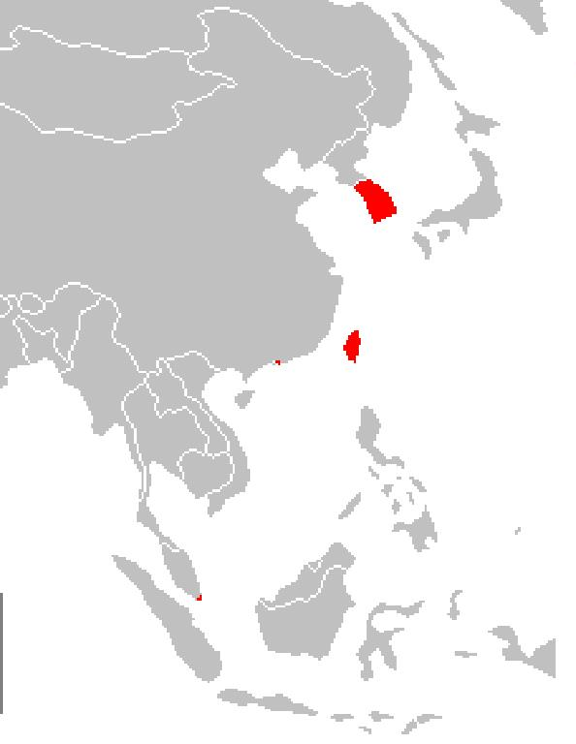
Asijští tygři (draci)
Jižní Korea
Taiwan
Hongkong
Singapur

Slide 8
Těžba ropy
Perský záliv
Kaspické moře
Jihovýchodní Asie

Slide 9
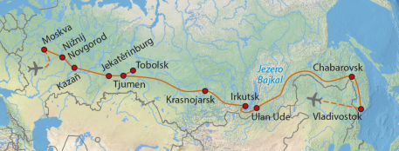
Doprava
Místy zaostalá a někde jedna z nejlepších na světě
Sibiř – železniční transsibiřská magistrála (9300 km, nejdelší na světě)

Slide 10
Zdroje
https://leporelo.info/plemena-lidska
https://cs.wikipedia.org/wiki/N%C3%A1bo%C5%BEenstv%C3%AD_ve_sv%C4%9Bt%C4%9B
https://www.alvarez.cz/zajezd-933-transsibirska-magistrala
https://cs.wikipedia.org/wiki/Ropa

